Slide 1
Automatic License Plate Recognition
Giáo viên hướng dẫn: Mai Tiến Dũng
Đào Trần Anh Tuấn – 20522107
Trần Phú Vinh – 20522161

Slide 2
Nội dung
Giới thiệu bài toán
Mô tả bài toán
Pipeline
Đánh giá

Slide 3
GIỚI THIỆU BÀI TOÁN
Hiện nay, các bãi giữ xe đã dần ứng dụng rộng rãi các phần mềm cho phép đọc và ghi biển số xe tự động giúp cho việc quản lí xe hiệu quả hơn và hạn chế sai sót của con người.
Trong phạm vi môn học, nhóm chúng em muốn dùng các kiến thức về xử lí ảnh (OpenCV và Python) đã học và tự tìm kiếm thêm một số phương pháp để thử giải quyết công việc phát hiện và nhận dạng biển số.

Slide 4
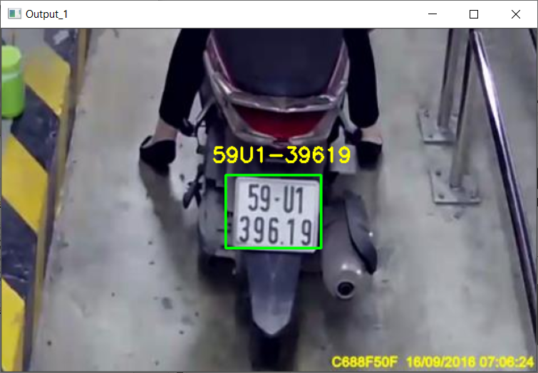
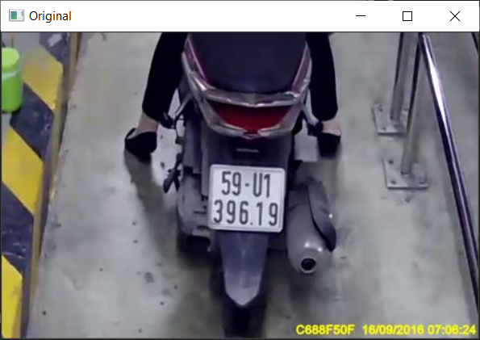
MÔ TẢ BÀI TOÁN
Input: 1 ảnh đầu vào có chứa 1 xe máy được gắn 1 biển số.
Output: vị trí của 1 biển số và các kí tự trong biển số đó.
INPUT
OUTPUT

Slide 5
Pipeline
License Plate Detection
Character Recognition

Slide 6
1. License Plate Detection
FLOW CHART (HANDCRAFT)
Ảnh đầu vào
Resize và chuyển ảnh đầu vào thành ảnh xám
Tăng độ tương phản
Tìm cạnh
Làm mịn, nhị phân hóa ảnh
Cắt vùng ảnh có thể chứa biển số
Lọc ra các đường bao có thể bao quanh biển số
Tìm đường bao
Lọc nhiễu

Slide 7
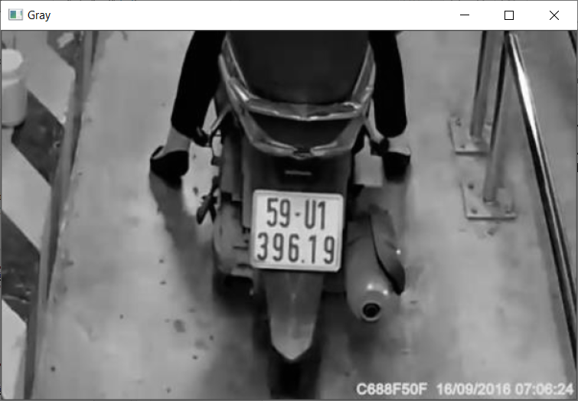
1. License Plate Detection
Chuyển ảnh đầu vào thành ảnh xám và resize ảnh
Notes:
Width = 600

Slide 8
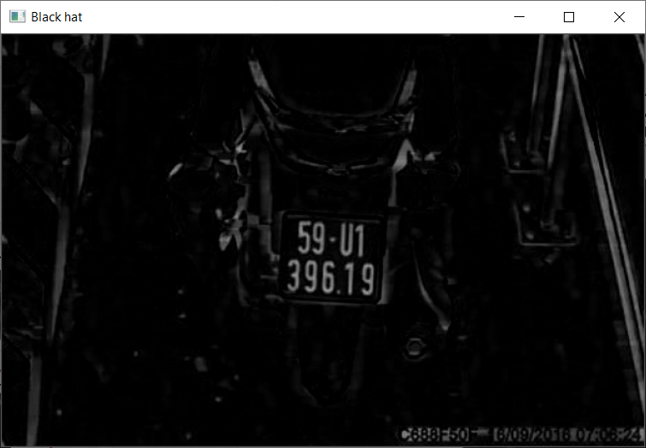
1. License Plate Detection - Handcraft
BLACK HAT: Làm nổi bật các đối tượng tối trong nền sáng
Notes:
dst=blackhat(src,element)=close(src,element)−src
dst=close(src,element)=erode(dilate(src,element))

Slide 9
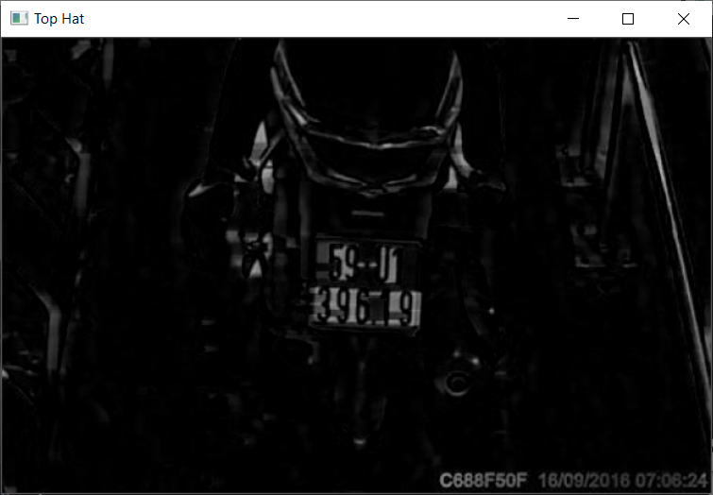
1. License Plate Detection - Handcraft
TOP HAT: Làm nổi bật các đối tượng sáng trong nền tối
Notes:
dst=tophat(src,element)=src−open(src,element)
dst=open(src,element)=dilate(erode(src,element))

Slide 10
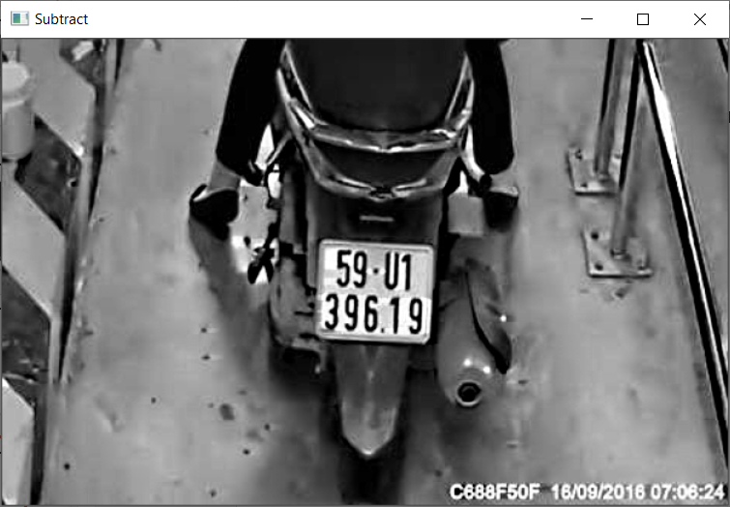
1. License Plate Detection - Handcraft
Tăng độ tương phản
Notes:
Dst = gray + tophat – blackhat. Cách này giúp các đối tượng tối trở nên tối hơn và sáng trở nên sáng hơn.

Slide 11
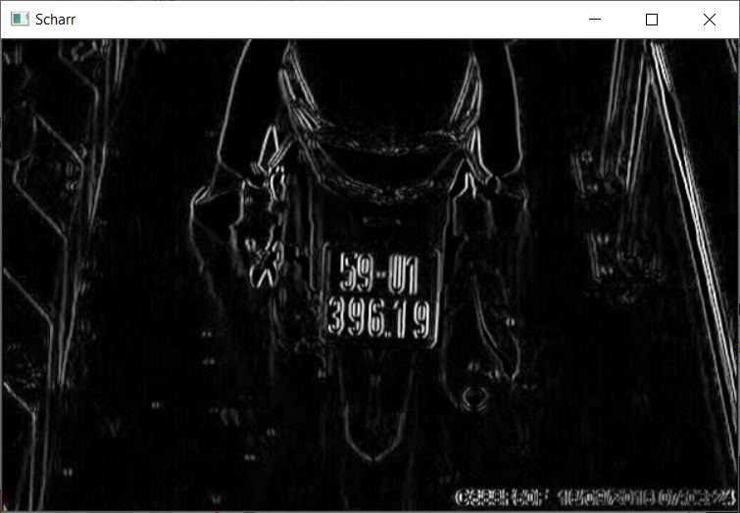
1. License Plate Detection - Handcraft
Tìm cạnh bằng phương pháp Sobel - Scharr

Slide 12
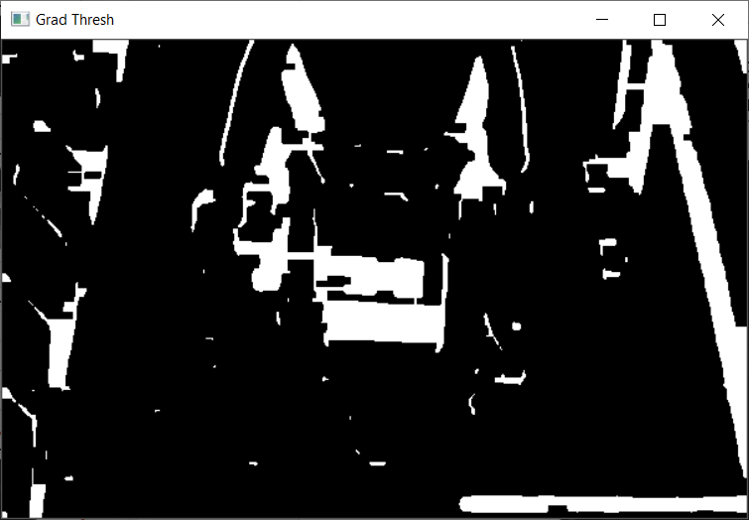
1. License Plate Detection - Handcraft
Làm mịn ảnh (Gaussian blur) và nhị phân hóa ảnh (Threshold)
Notes:
Gaussian blur + threshold(OTSU)

Slide 13
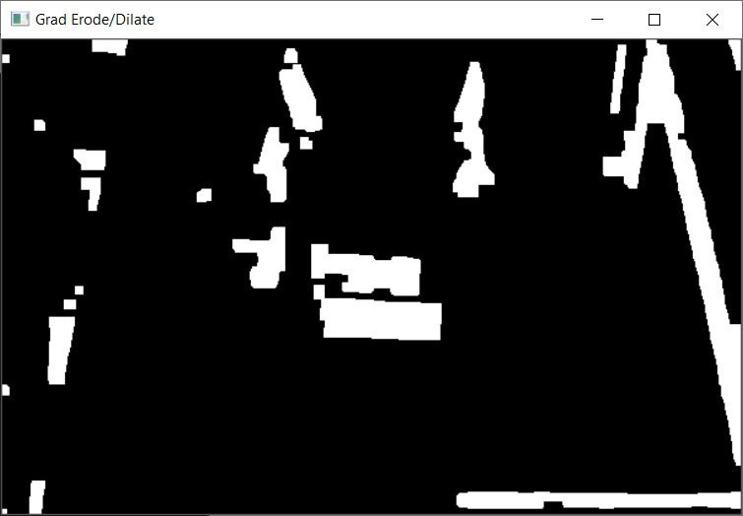
1. License Plate Detection - Handcraft
Phép toán hình thái (morphologyEx): phép mở (OPEN) $→$ lọc nhiễu.
Notes:
OPEN = dilate(erode)

Slide 14

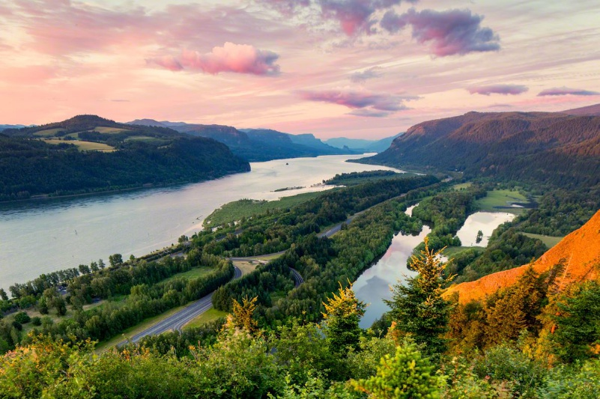
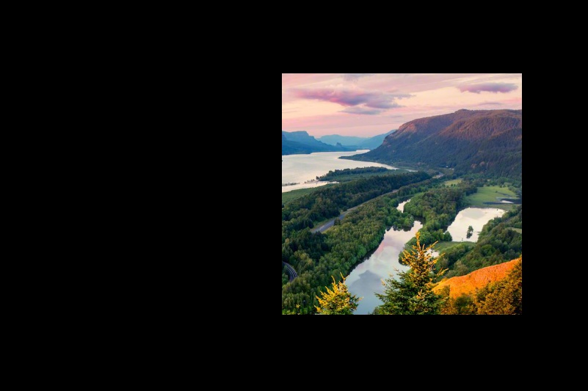
1. License Plate Detection - Handcraft
MASK
Image
Result

Slide 15
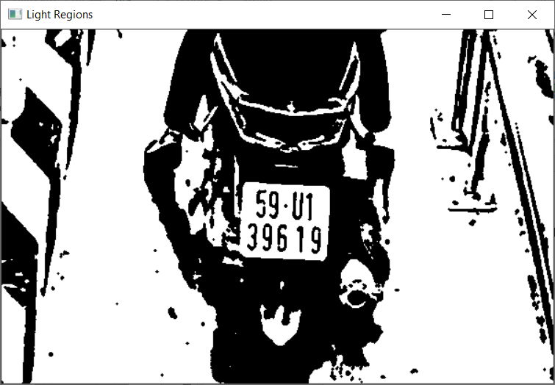
1. License Plate Detection - Handcraft
Áp dụng MASK để giữ lại phần sáng của ảnh

Slide 16
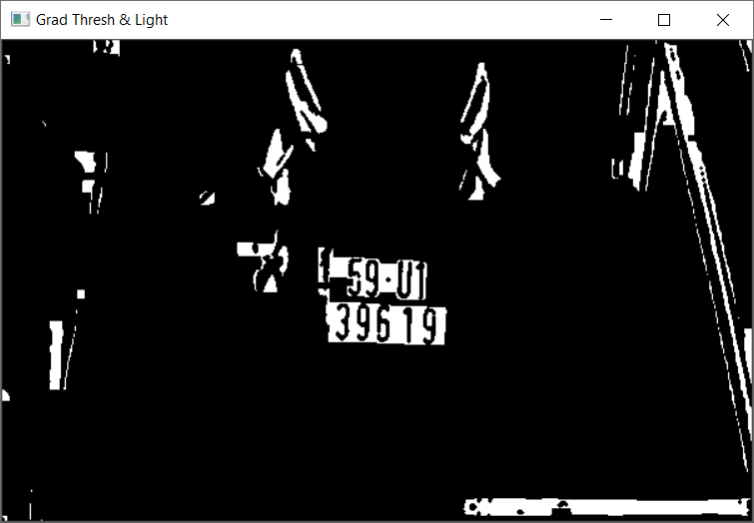
1. License Plate Detection - Handcraft
Giữ lại vùng sáng trong ảnh xám ban đầu
Notes:
Bitwise_and(mask=light). Giúp giữ lại các vùng sáng trong ảnh.

Slide 17
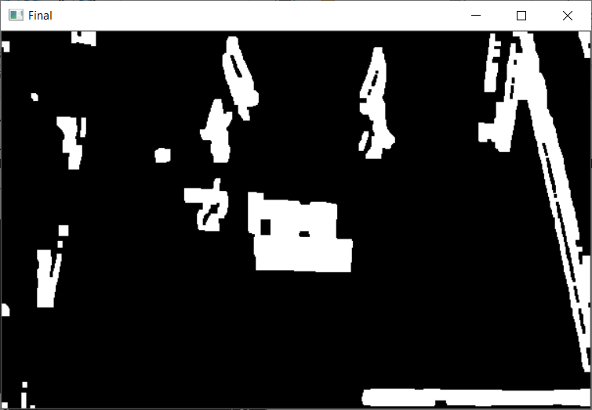
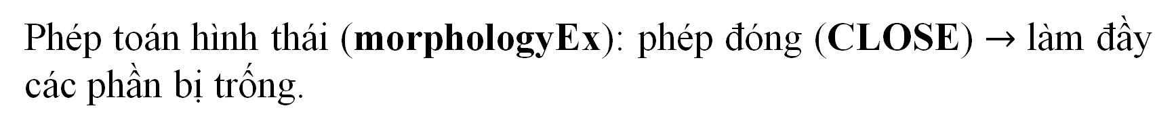
1. License Plate Detection - Handcraft
Phép toán hình thái (morphologyEx): phép đóng (CLOSE) $→$ làm đầy các phần bị trống.
Notes:
Giúp tìm contour dễ hơn.

Slide 18
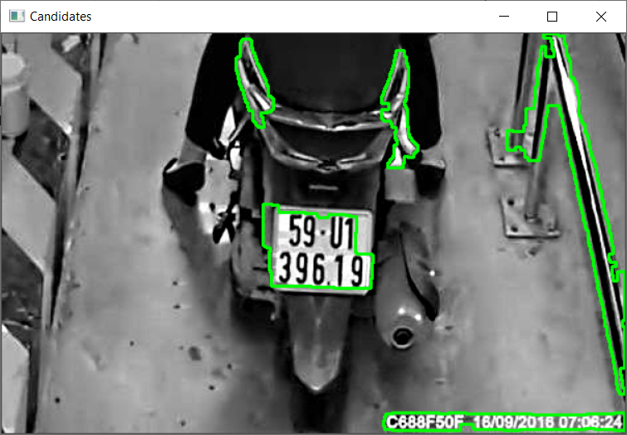
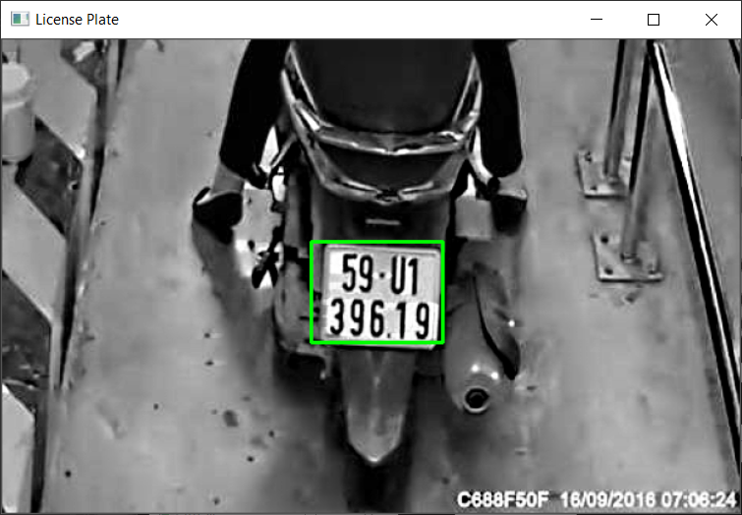
1. License Plate Detection - Handcraft
Tìm contour (đường bao)
Notes:
Lấy ra một số các contour có kích thước lớn nhất, xấp xỉ HCN và tính tỉ lệ cạnh. Tỉ lệ cạnh của biển số xe máy Việt Nam là 190/140 $≈$ 1.35. Ở đây em lấy sai số là 1.35 $±$ 0.25. Các đường bao thỏa mãn có thể là các đường bao bao quanh vùng biển số.
Đường bao có thể được giải thích đơn giản là một đường cong nối tất cả các điểm liên tục (dọc theo đường biên), có cùng màu hoặc cường độ. Các đường bao là một công cụ hữu ích để phân tích hình dạng, phát hiện và nhận dạng đối tượng.

Slide 19
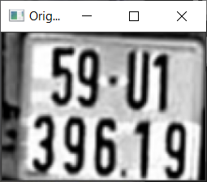
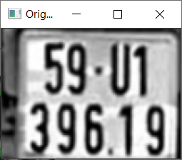
1. License Plate Detection - Handcraft
Cắt ảnh một cách tối ưu
Không
tối ưu
Tối ưu
Notes:
Lưu ý ảnh biển số cắt ra bằng với ảnh biển số bên hình bên trái nhưng vì nó nhỏ nên em cho nó to lên.

Slide 20
1. License Plate Detection Haar - Cascades
Là thuật toán phân loại dựa trên đặc trưng Haar được đề xuất vào năm 2001 bởi Paul Viola và Michael Jones trong bài báo “Rapid Object Detection using a Boosted Cascade of Simple Features”.
Ban đầu, Haar-cascades được dùng để nhận dạng khuôn mặt, nhưng mô hình vẫn có thể được train để nhận dạng các đối tượng khác.

Slide 21
1. License Plate Detection Haar - Cascades
Đây là thuật toán máy học dựa vào việc huấn luyện trên rất nhiều ảnh chứa và không chứa đối tượng cần phân loại.
Được OpenCV tích hợp sẵn. https://docs.opencv.org/3.4/db/d28/tutorial_cascade_classifier.html
Nhóm xài mô hình Haar-cascades được train sẵn từ: https://github.com/v-haopt12/ALPR-project

Slide 22
2. Character Recognition
Vùng hình ảnh có thể chứa biển số
Resize
Phân đoạn ảnh
Nhị phân hóa và làm mịn ảnh
Nhận dạng kí tự
Lọc ra các đường bao có thể bao quanh kí tự
Tìm đường bao
Tìm cạnh bằng CANNY

Slide 23
2. Character Recognition
Resize
Notes:
Để thuận tiện cho việc cắt kí tự và đọc kí tự trong ảnh, (width=200)

Slide 24
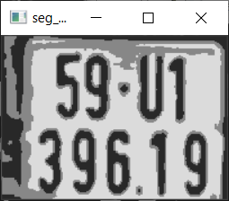
2. Character Recognition
Dùng K-Means để phân đoạn ảnh thành 3 màu
Notes:
3 màu: trắng, xám, đen

Slide 25
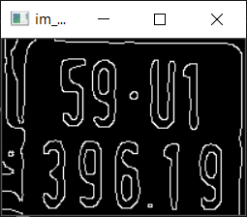
2. Character Recognition
Nhị phân hóa ảnh, làm mịn ảnh và dùng CANNY để tìm cạnh

Slide 26
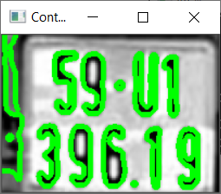
2. Character Recognition
Tìm contour, sau đó giữ lại các contour phù hợp
Notes:
Sau khi timd được contour, xấp xỉ contour thành hình chữ nhật và giữ lại các contour có tỉ lệ hai cạnh thích hợp.
Cũng tương tự như phần phát hiện biển số, ta giữ lại các contour có tỉ lệ hai cạnh thích hợp( 55: chiều cao – 22: chiều rộng).

Slide 27
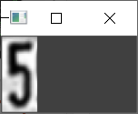
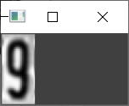
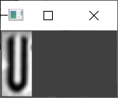
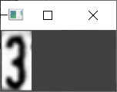
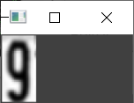
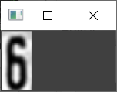
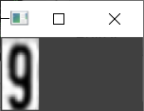

2. Character Recognition
Cắt ảnh để chuẩn bị nhận dạng kí tự

Slide 28
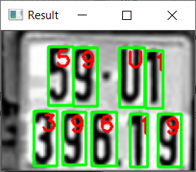
2. Character Recognition
Dùng EasyOCR để nhận dạng kí tự

Slide 29
2. Character Recognition
Kết quả cuối cùng

Slide 30

IoU (Intersection over Union)
3. Evaluation
Chỉ ra độ khớp giữa bounding box dự đoán và ground truth box
Nếu IoU lớn hơn một ngưỡng nhất định (thường là 0.5) sẽ được đánh giá là tốt.

Slide 31
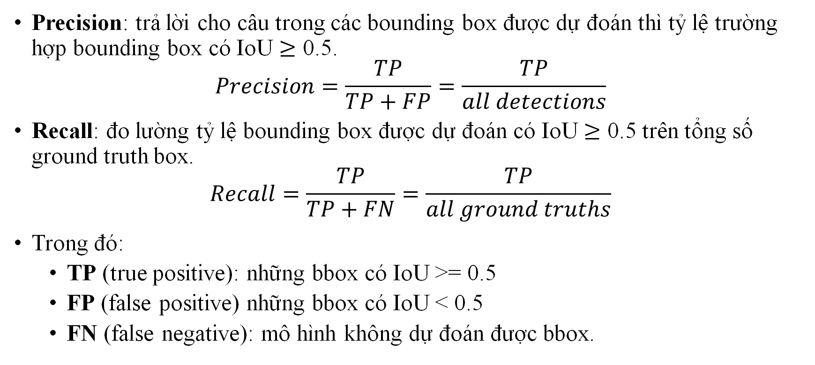
PRECISION - RECALL
3. Evaluation
Precision: trả lời cho câu trong các bounding box được dự đoán thì tỷ lệ trường hợp bounding box có IoU $≥$ 0.5.
$$Precision=\frac{TP}{TP+FP}=\frac{TP}{all detections}$$
Recall: đo lường tỷ lệ bounding box được dự đoán có IoU $≥$ 0.5 trên tổng số ground truth box.
$$Recall=\frac{TP}{TP+FN}=\frac{TP}{all ground truths}$$
Trong đó:
TP (true positive): những bbox có IoU >= 0.5
FP (false positive) những bbox có IoU < 0.5
FN (false negative): mô hình không dự đoán được bbox.

Slide 32
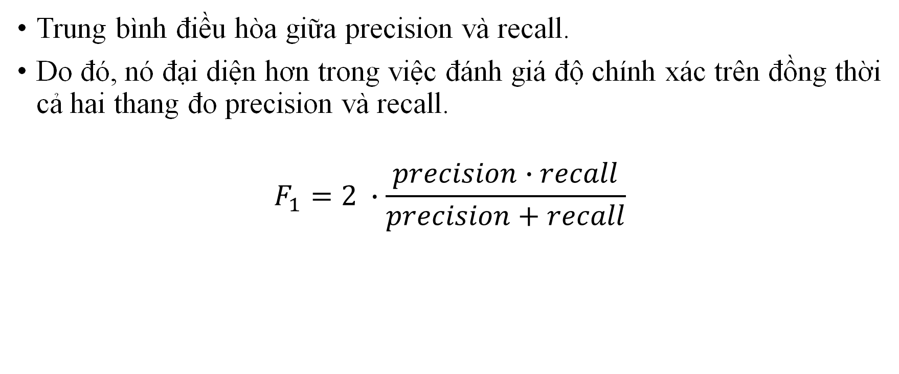
F₁ SCORE
3. Evaluation
Trung bình điều hòa giữa precision và recall.
Do đó, nó đại diện hơn trong việc đánh giá độ chính xác trên đồng thời cả hai thang đo precision và recall.
$$F_{1}=2 ∙\frac{precision∙recall}{precision+recall}$$

Slide 33
3. Evaluation
Tập validation bao gồm:
1747 ảnh biển số xe do GreenParking cung cấp trên trang (https://miai.vn/thu-vien-mi-ai/) (472 x 303) (cường độ sáng 111)
File ground truth chứa tên từng ảnh cùng với tọa độ ground truth bounding box bao sát biển số xe và thông tin chính xác trên biển số.
Sử dụng thang đo:
Phần License Plate Detection: IoU với threshold 0.5, Precision, Recall, F1
Phần Character Recognition: Accuracy
Notes:
Cường độ sáng tính bằng cách chuyển ảnh thanh ảnh xám, tính tổng giá trị các pixel chia cho số lượng pixel.
Do mô hình handcraft chỉ không cần train và mô hình haarcascade được pretrain nên sẽ coi thư mục green parking là thư mục validation

Slide 34
3. Evaluation
Đánh giá mô hình được thực hiện trên Colab với cấu hình:
CPU: 2 core Intel(R) Xeon(R) CPU @ 2.20GHz
GPU: Tesla T4
Phần detection được thực hiện trên CPU
Phần recognition được thực hiện trên GPU (có thể thực hiện được trên CPU)

Slide 35
3. Evaluation
Đánh giá trên 1747 ảnh
 |  | HANDCRAFT | HAARCASCADE
LICENSE PLATE DETECTION | Thời gian chạy (s) | 20 (s) | 48.6 (s)
 | Average IoU | 0.7654 | 0.7744
 | Precision | 0.9298 | 1.0
 | Recall | 0.8663 | 0.4865
 | F1 | 0.8969 | 0.6546
Notes:
Haarcascade recognize accuracy: 0.3164

Slide 36
3. Evaluation
 |  | Có segmentation | Không segmentation
CHARACTER RECOGNITION | Thời gian chạy (s) | 292 (s) | 58.3 (s)
 | Accuracy | 0.5513 | 0.5064
Notes:
Haarcascade recognize accuracy: 0.3164

Slide 37

Nhận xét
Phù hợp với máy cấu hình trung bình (không yêu cầu GPU).
Dễ dàng cài đặt.
Phù hợp cho người muốn tìm hiểu về OpenCV và xử lí ảnh.

Slide 38
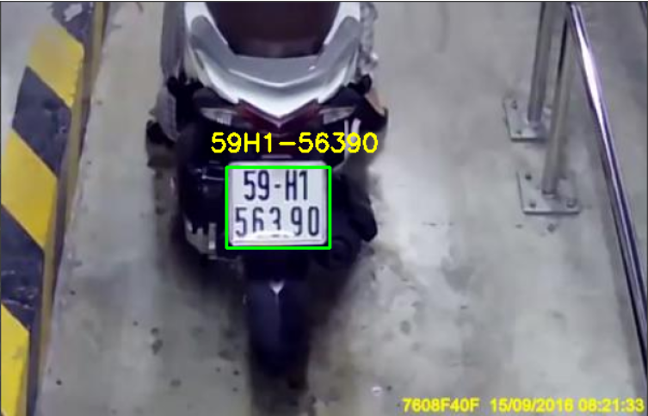
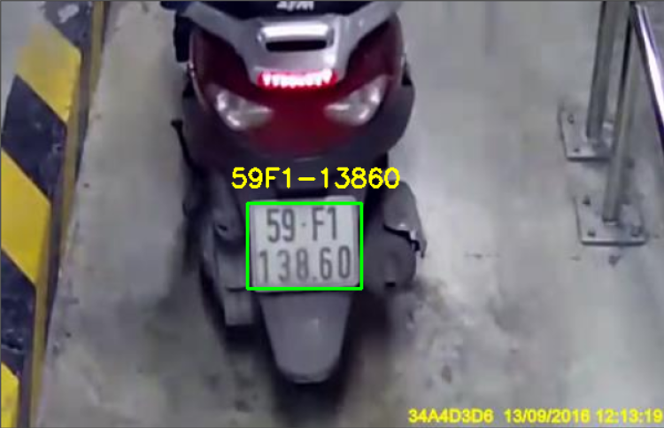
Một số hình ảnh làm tốt

Slide 39
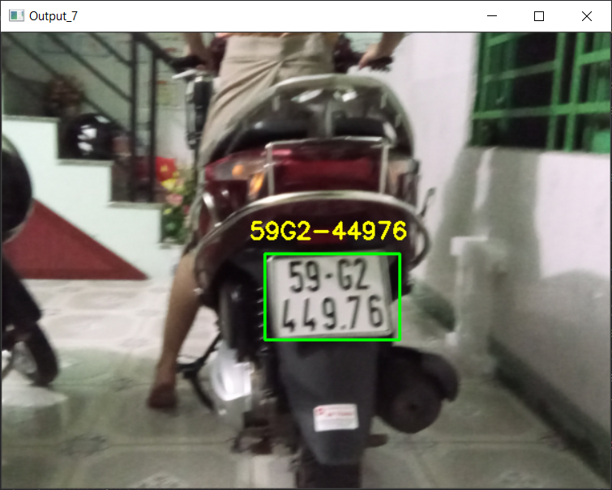
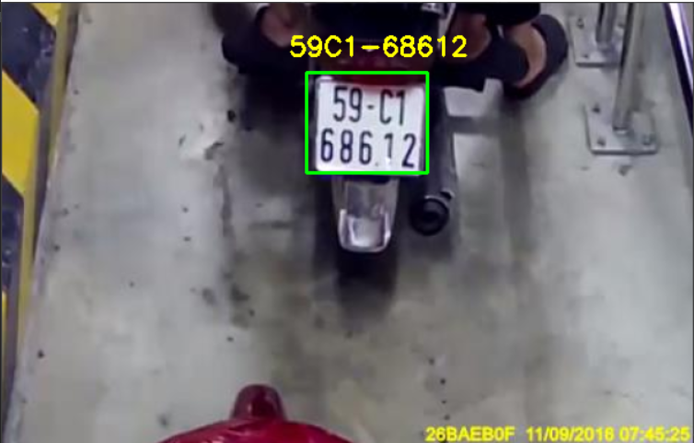
Một số hình ảnh làm tốt

Slide 40
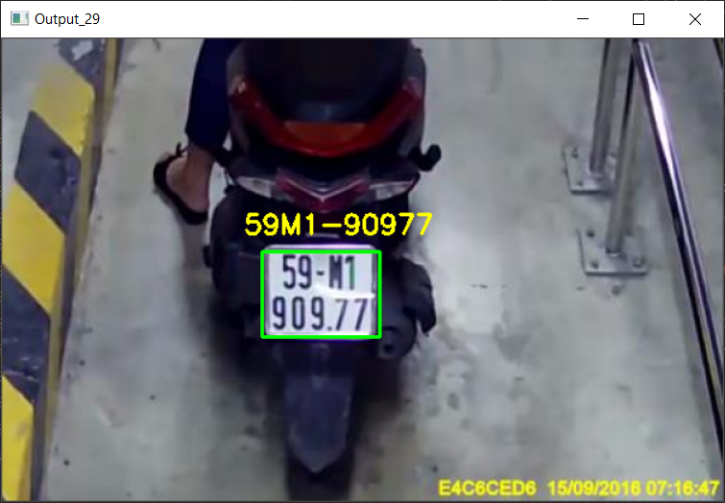
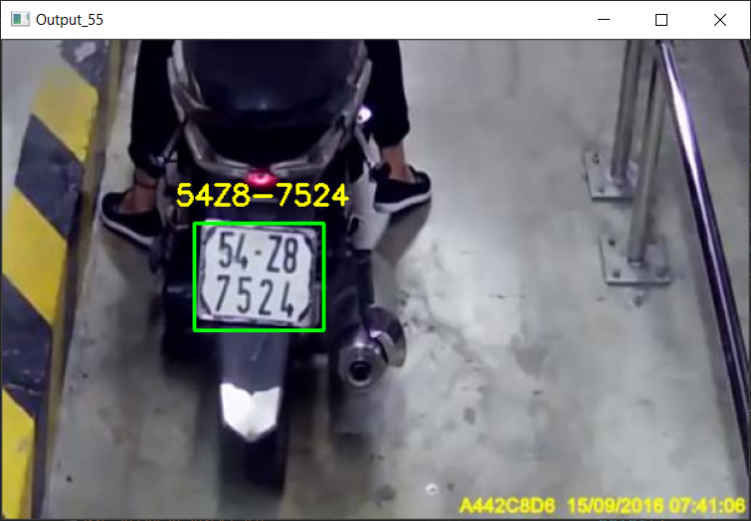
Một số hình ảnh làm tốt

Slide 41
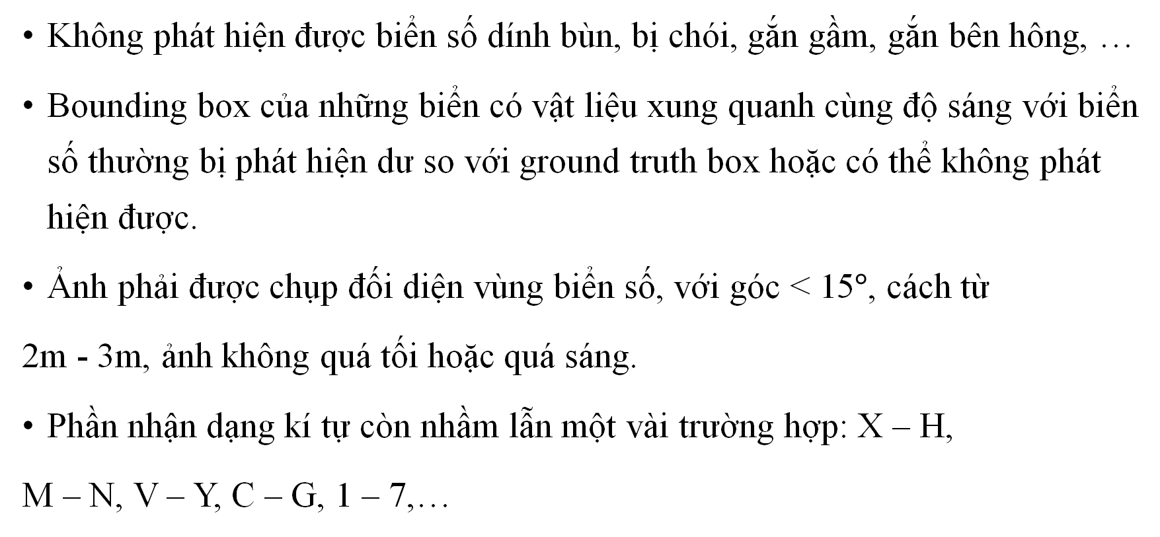
Hạn chế
Không phát hiện được biển số dính bùn, bị chói, gắn gầm, gắn bên hông, …
Bounding box của những biển có vật liệu xung quanh cùng độ sáng với biển số thường bị phát hiện dư so với ground truth box hoặc có thể không phát hiện được.
Ảnh phải được chụp đối diện vùng biển số, với góc < 15$°$, cách từ
2m - 3m, ảnh không quá tối hoặc quá sáng.
Phần nhận dạng kí tự còn nhầm lẫn một vài trường hợp: X – H,
M – N, V – Y, C – G, 1 – 7,…
Notes:
Nhận dạng kí tự còn bị lẫn lộn giữa các cặp kí tự

Slide 42
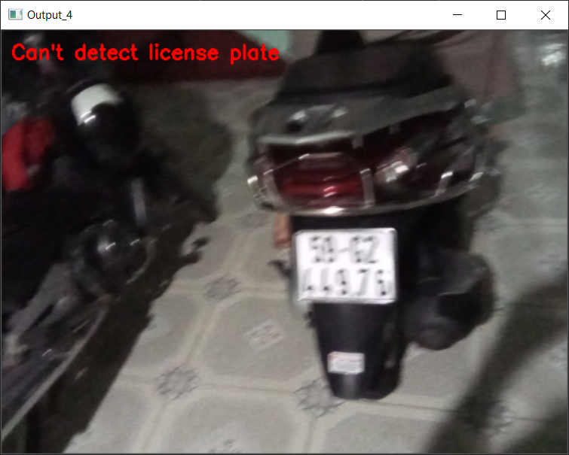
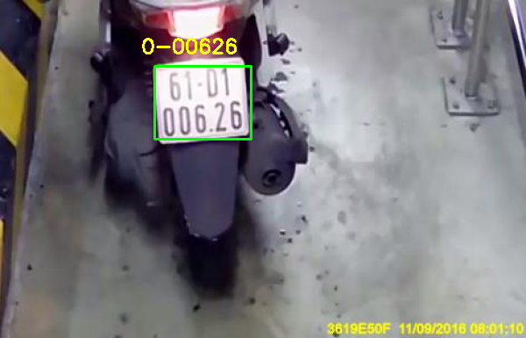
Một số hình ảnh làm chưa tốt
Notes:
Góc chụp không đối diện
Hình quá mờ

Slide 43
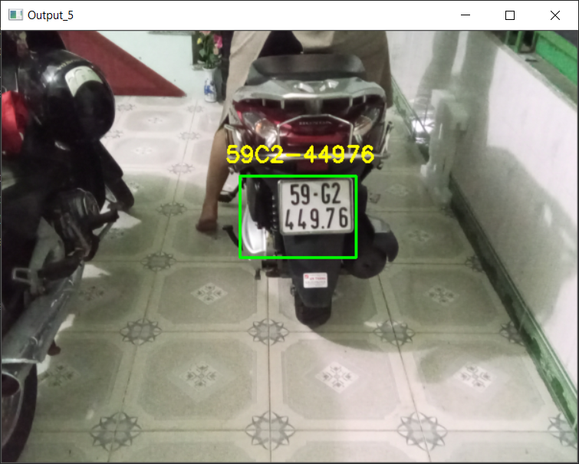
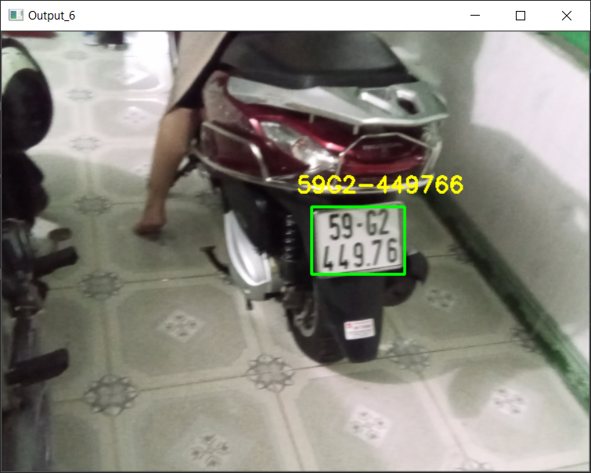
Một số hình ảnh làm chưa tốt
Notes:
Ảnh cắt bị thừa
Nhầm lẫn giữa C và G

Slide 44
Tham khảo
Thang đo cho phần evaluation:
Evaluating Object Detection Models: Guide to Performance Metrics | Manal El Aidouni
https://github.com/rafaelpadilla/Object-Detection-Metrics
https://phamdinhkhanh.github.io/2020/08/13/ModelMetric.html
https://towardsdatascience.com/a-single-number-metric-for-evaluating-object-detection-models-c97f4a98616d
EasyOCR: https://github.com/JaidedAI/EasyOCR
Phần license plate detection:
https://pyimagesearch.com/2020/09/21/opencv-automatic-license-number-plate-recognition-anpr-with-python/#pyuni-reco-header
https://github.com/v-haopt12/ALPR-project
https://github.com/mrzaizai2k/VIETNAMESE_LICENSE_PLATE
https://github.com/KostyaKulakov/Russian_System_of_ANPR
https://docs.opencv.org/4.x/da/d22/tutorial_py_canny.html
https://pyimagesearch.com/2021/05/12/image-gradients-with-opencv-sobel-and-scharr/
https://www.youtube.com/watch?v=NApYP_5wlKY
https://docs.opencv.org/4.x/d9/d61/tutorial_py_morphological_ops.html

Slide 45

Cám ơn thầy và các bạn đã lắng nghe.

